Slide 1
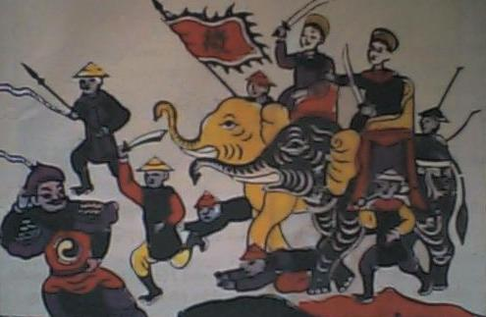
LỊCH SỬ
Khởi nghĩa Hai Bà Trưng
(năm 40)
Hai Bà Trưng cưỡi voi ra trận

Slide 2
LỊCH SỬ
Khởi nghĩa Hai Bà Trưng
(năm 40)
1. Nguyên nhân dẫn đến khởi nghĩa Hai Bà Trưng:

Slide 3
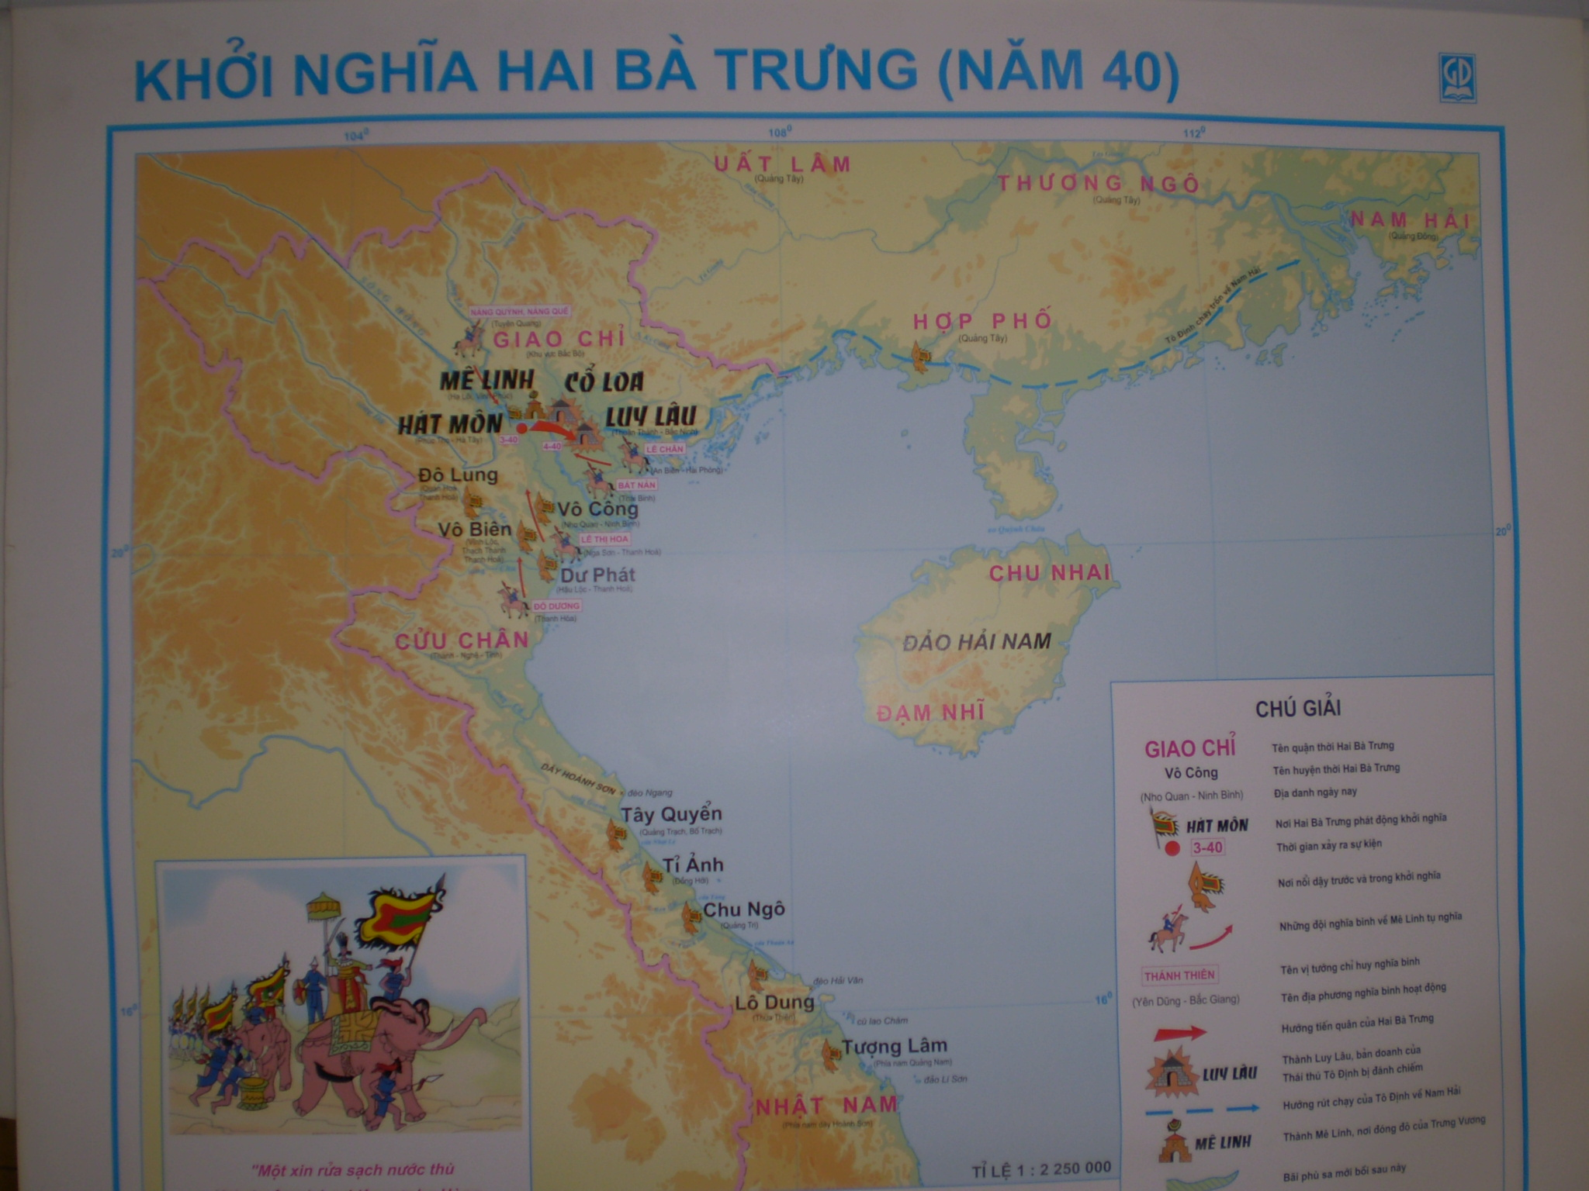

Slide 4
Nguyên nhân Hai Bà Trưng nổi dậy khởi nghĩa là:
1. Hãy đánh dấu x vào  trước ý đúng.
 a. Do Hai Bà Trưng có lòng yêu nước, căm thù ách thống trị tàn bạo của nhà Hán.
x
 b. Do Thi Sách, chồng của bà Trưng Trắc, bị Tô Định giết hại.

Slide 5
LỊCH SỬ
Khởi nghĩa Hai Bà Trưng
(năm 40)
1. Nguyên nhân dẫn đến khởi nghĩa Hai Bà Trưng:
+ Do lòng yêu nước, căm thù giặc của Hai Bà Trưng.
2. Diễn biến và kết quả cuộc khởi nghĩa Hai Bà Trưng:

Slide 6
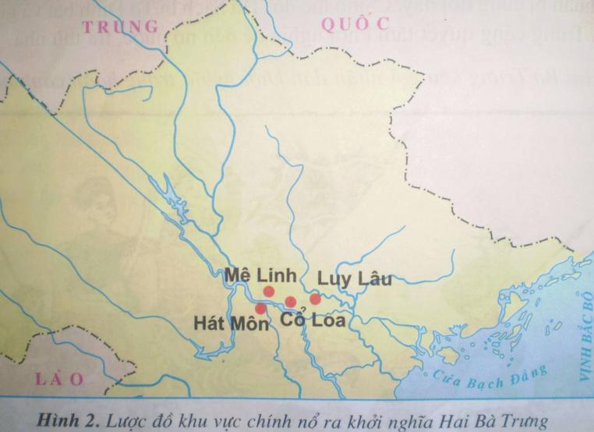

Slide 7
Quan sát lược đồ sau:
Vẽ mũi tên chỉ đường tiến quân của nghĩa quân Hai Bà Trưng vào lược đồ.

Slide 8
Dựa vào lược đồ, trình bày lại diễn biến chính của cuộc khởi nghĩa.

Slide 9
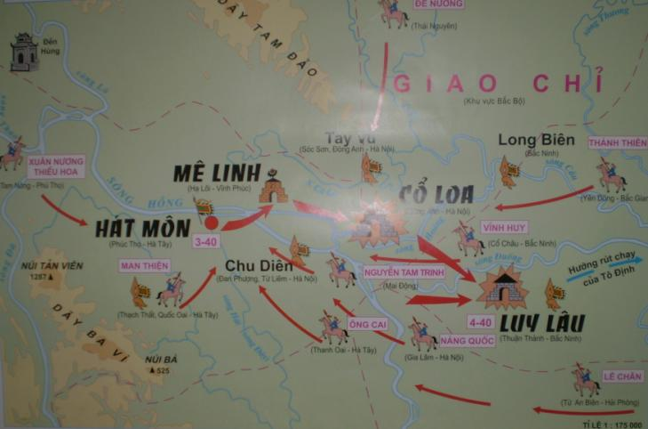

Slide 10
LỊCH SỬ
Khởi nghĩa Hai Bà Trưng (năm 40)
1. Nguyên nhân dẫn đến khởi nghĩa Hai Bà Trưng:
+ Do lòng yêu nước, căm thù giặc của Hai Bà Trưng.
2. Diễn biến cuộc khởi nghĩa Hai Bà Trưng:
+ Năm 40 cuộc khởi nghĩa bùng nổ.
+ Hát Môn → Mê Linh → Cổ Loa → Luy Lâu.
+ Chưa đầy 1 tháng khởi nghĩa hoàn toàn thắng lợi.
3. Ý nghĩa của khởi nghĩa Hai Bà Trưng:
+ Giành độc lập cho dân tộc.
+ Nêu cao truyền thống đấu tranh bất khuất của dân tộc.

Slide 11

Đền thờ Hai Bà Trưng

